Slide 1
ЭКОНОМЕТРИЧЕСКИЕ МОДЕЛИ ИНФЛЯЦИОННЫХ ПРОЦЕССОВ В УКРАИНЕ
Выполнил:
студент факультета ЭИ
3 курса группы 6.04.04.12.01
Полянский Владислав

Slide 2
В данной статье рассмотрены инфляционные процессы, проанализированы их характерные признаки на основе статистических данных с 1997 по 2013 год на основе изучения индексов цен на продовольственные товары, услуги и другие факторы. На основе построения эконометрической модели найдены прогнозные значения индекса цен на продукцию промышленного производства.

Slide 3

Инфляция представляет собой обесценение денег, падение их по­купательной способности, вызываемое повышением цен, товарным дефицитом и снижением качества товаров и услуг . Она ведет к перераспределению национального дохода между секторами эко­номики, группами населения, госу­дарством, населением и субъектами хозяйствования.

Slide 4

Исследование проводится на основе построения множественной регрессионной модели, изучения и определения мультиколлинеарности, гетероскедастичности, автокорреляции ошибок, а также нахождения прогнозного значения в модели.

Slide 5
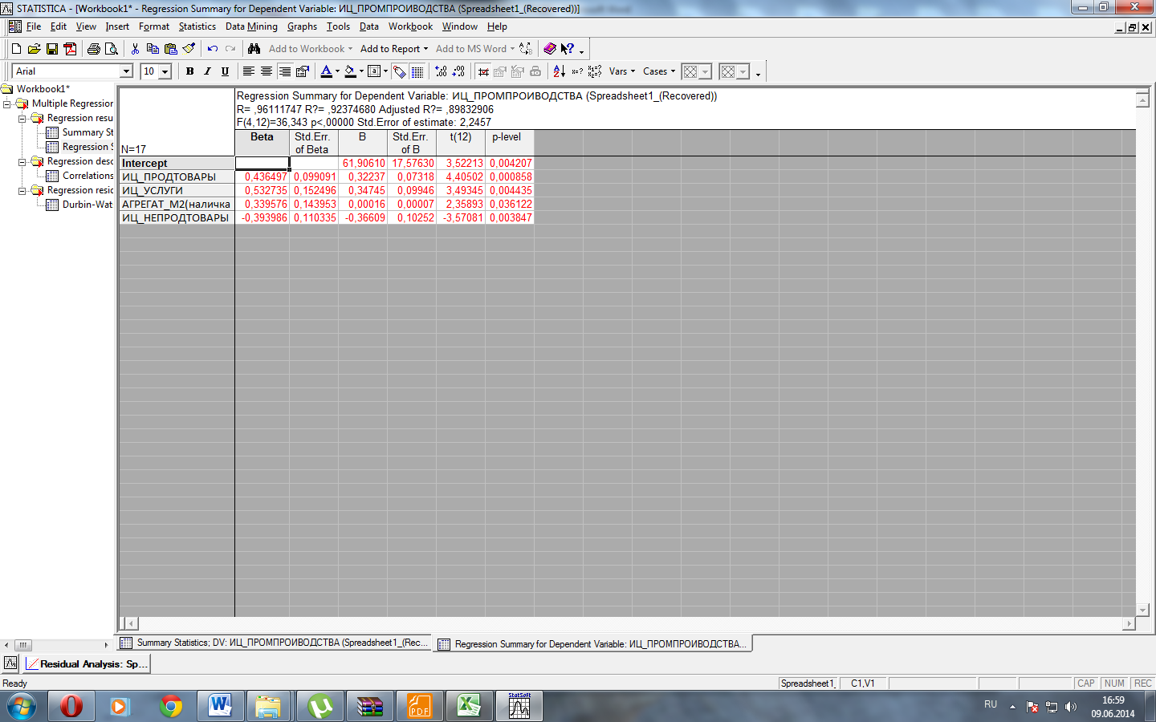
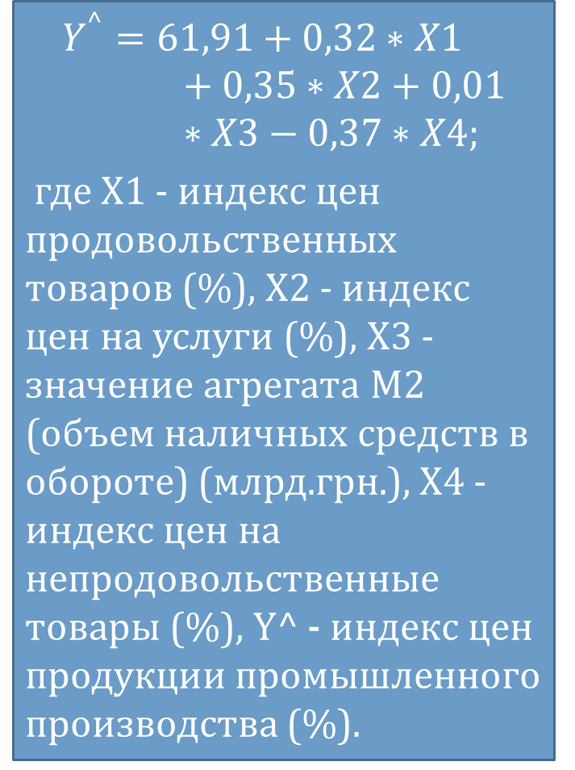
$$Y^{^}=61,91+0,32∗X1+0,35∗X2+0,01∗X3−0,37∗X4;$$
где X1 - индекс цен продовольственных товаров (%), X2 - индекс цен на услуги (%), X3 - значение агрегата М2 (объем наличных средств в обороте) (млрд.грн.), X4 - индекс цен на непродовольственные товары (%), Y$^$ - индекс цен продукции промышленного производства (%).

Slide 6
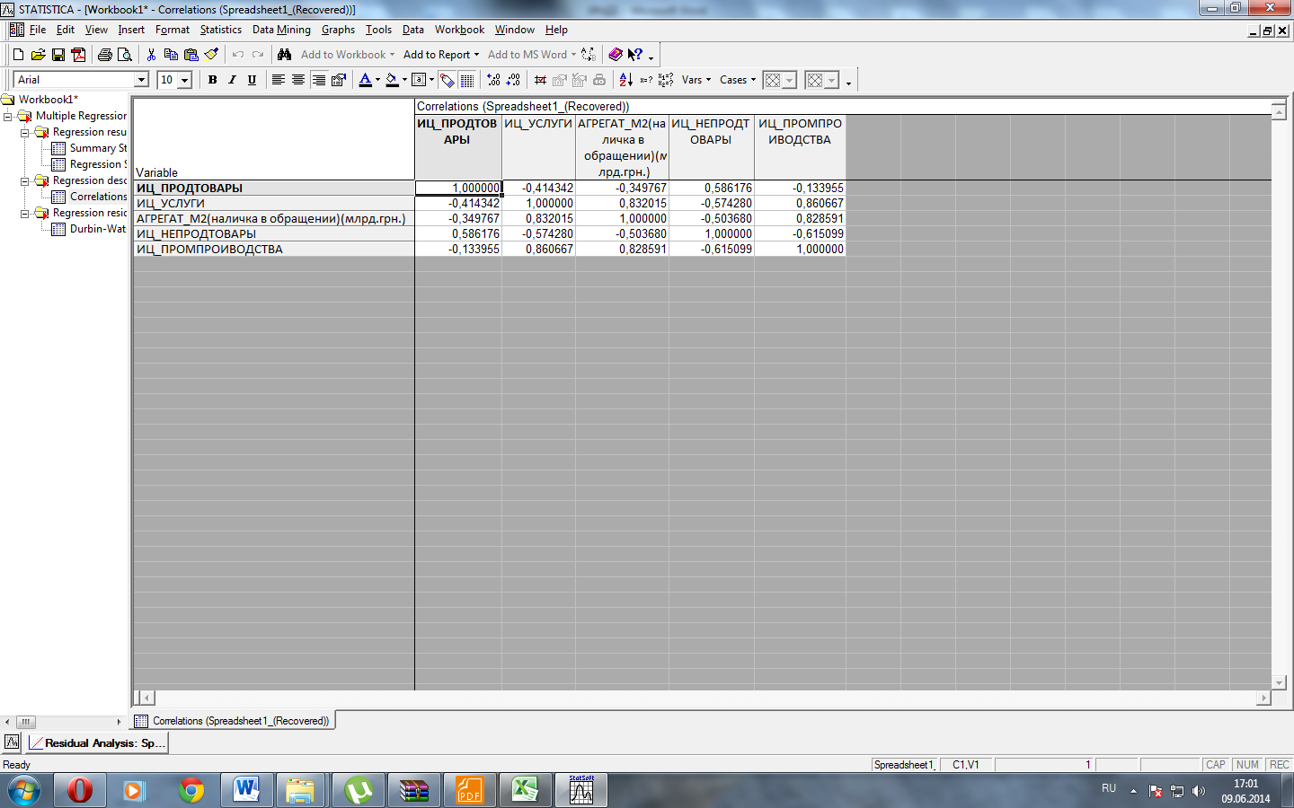
Для всестороннего исследования модели проводилась оценка на наличие мультиколлинеарности согласно алгоритму Феррара-Глобера. В модели прослеживалась высокая взаимная коррелированность объясняющих переменных, что означает наличие мультиколлинеарности в системе.

Slide 7
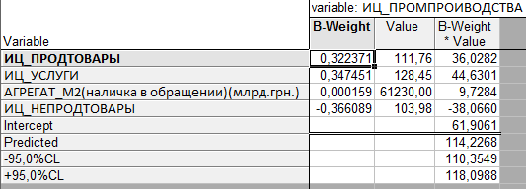
По полученным прогнозам индекс цен продукции промышленного производства с вероятностью 95% будет составлять 114,23% и будет колебаться в пределах от 110,3549% до 118,0988%.

Slide 8
Вывод
На основе результатов работы мы имеем возможность применять полученные знания и информацию для расчета показателей инфляционных процессов.

Slide 9
Благодарю за внимание!

